Slide 1
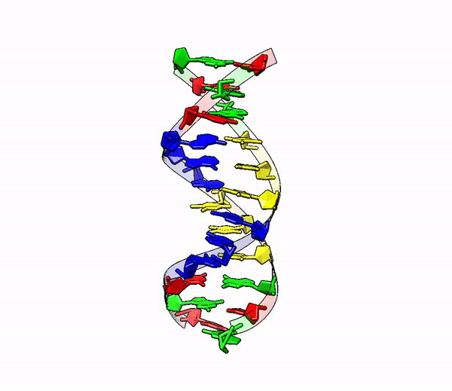

Обо всём кроме науки...
Матвей Вологжин
Магистрант | 1 курс (Faculty of Physics)
17/11/2025

Slide 2

ЧАСТЬ I
НАУЧКА

Slide 3
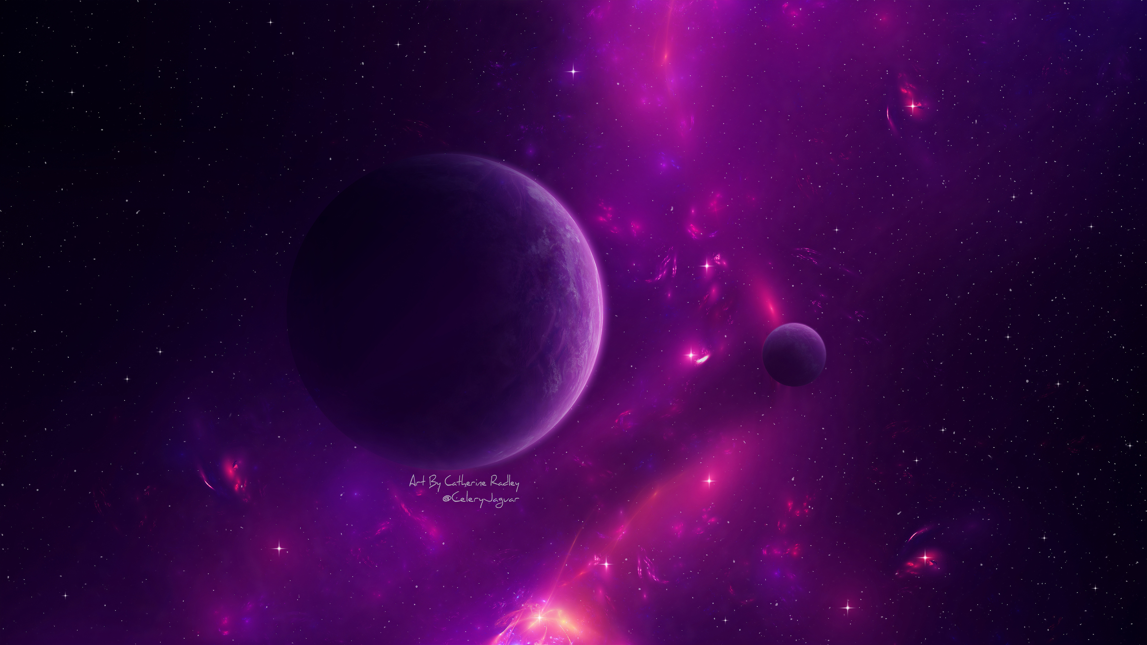


Geant4: Ошибка
matvey.vologzhin@mail.ru

Slide 4
ЧАСТЬ II
ЧТО ТАМ ВНЕ НАУЧКИ?

Slide 5

Цифровые кафедры: Начало
Сколько приняли студентов?
Примерно 140 человек
Сколько не смогли взять?
Примерно 10 человек
Что сейчас нужно делать?
Отвечать на множество вопросов студентов в ЛС
Модерировать работу в чате программы
Собирать справки со студентов
Уведомлять студентов о дедлайнах и открытиях модулей
matvey.vologzhin@mail.ru

Slide 6
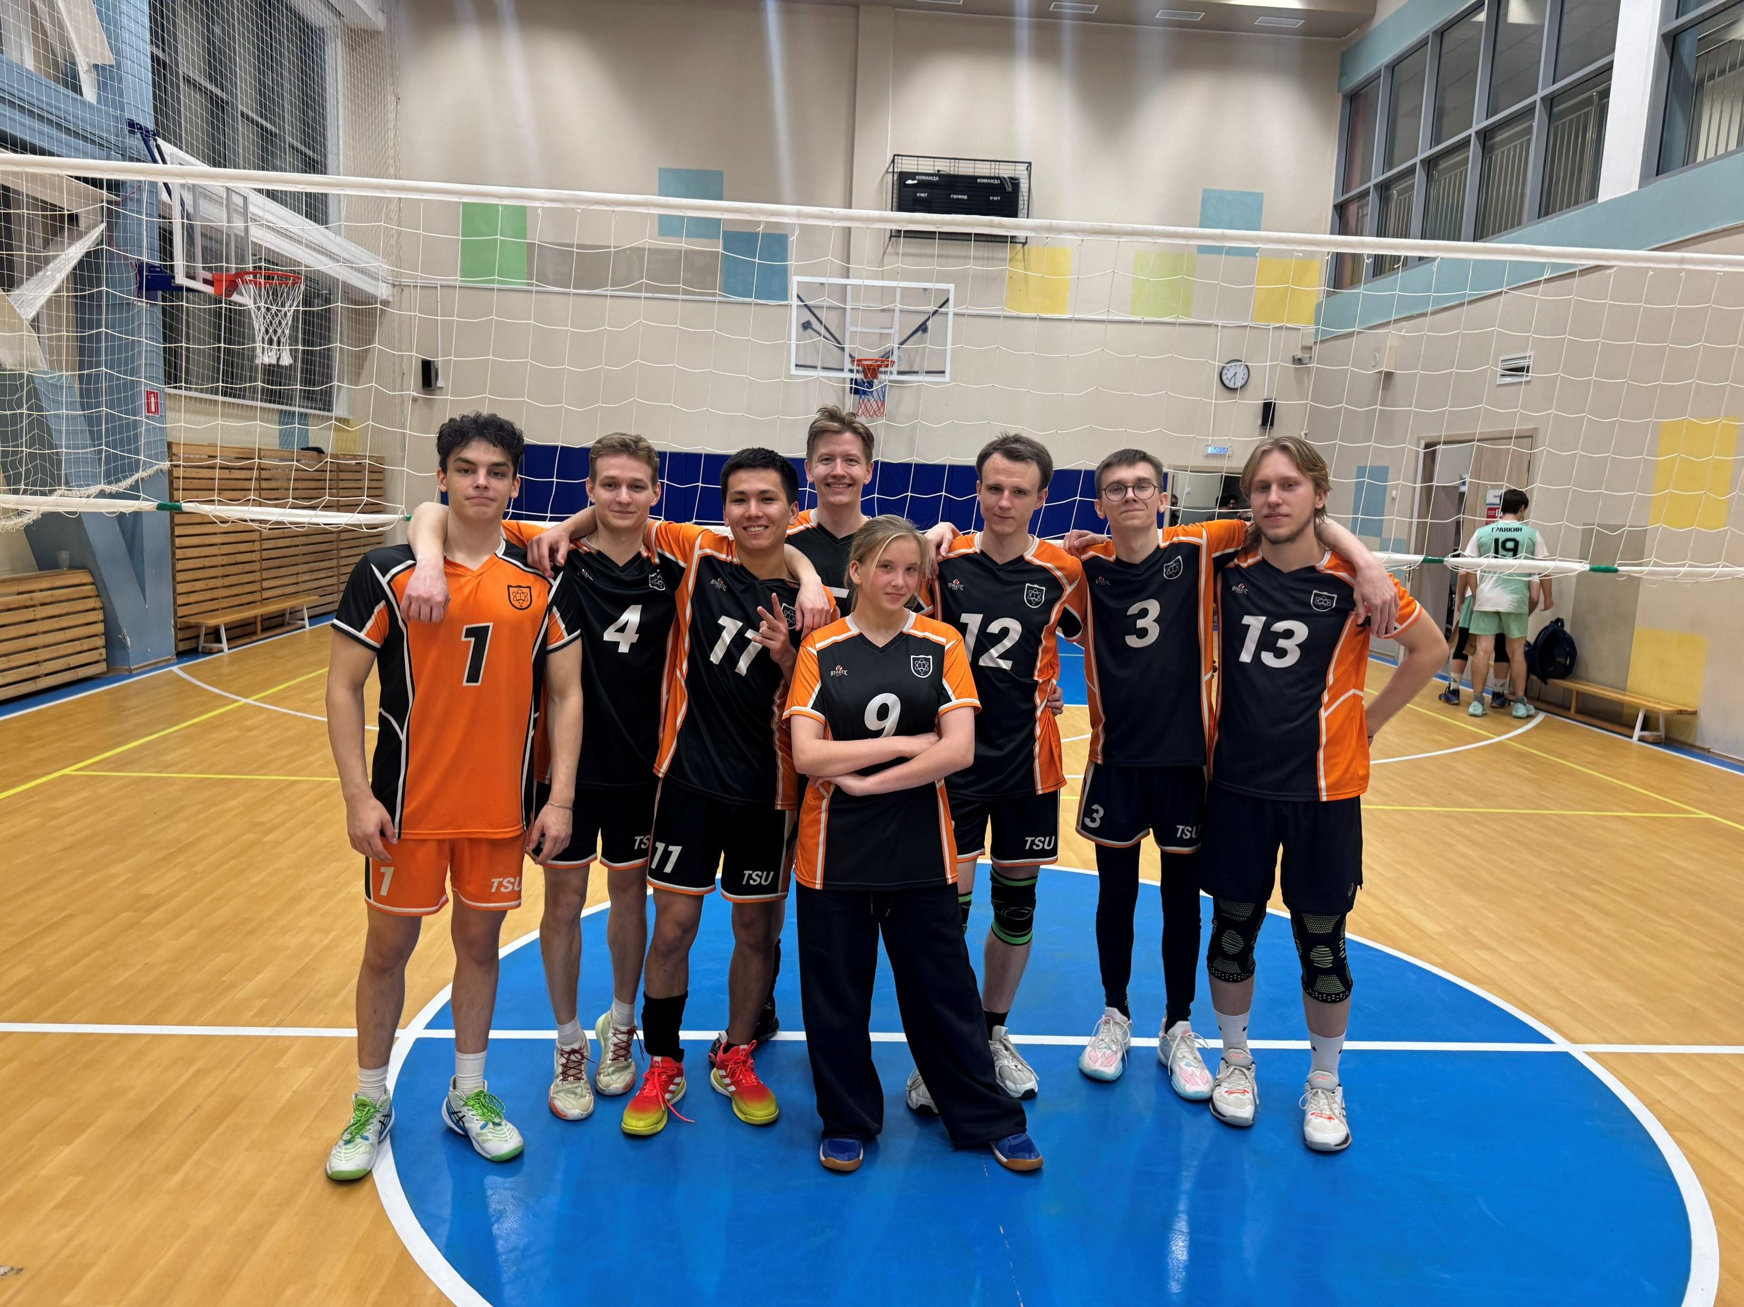
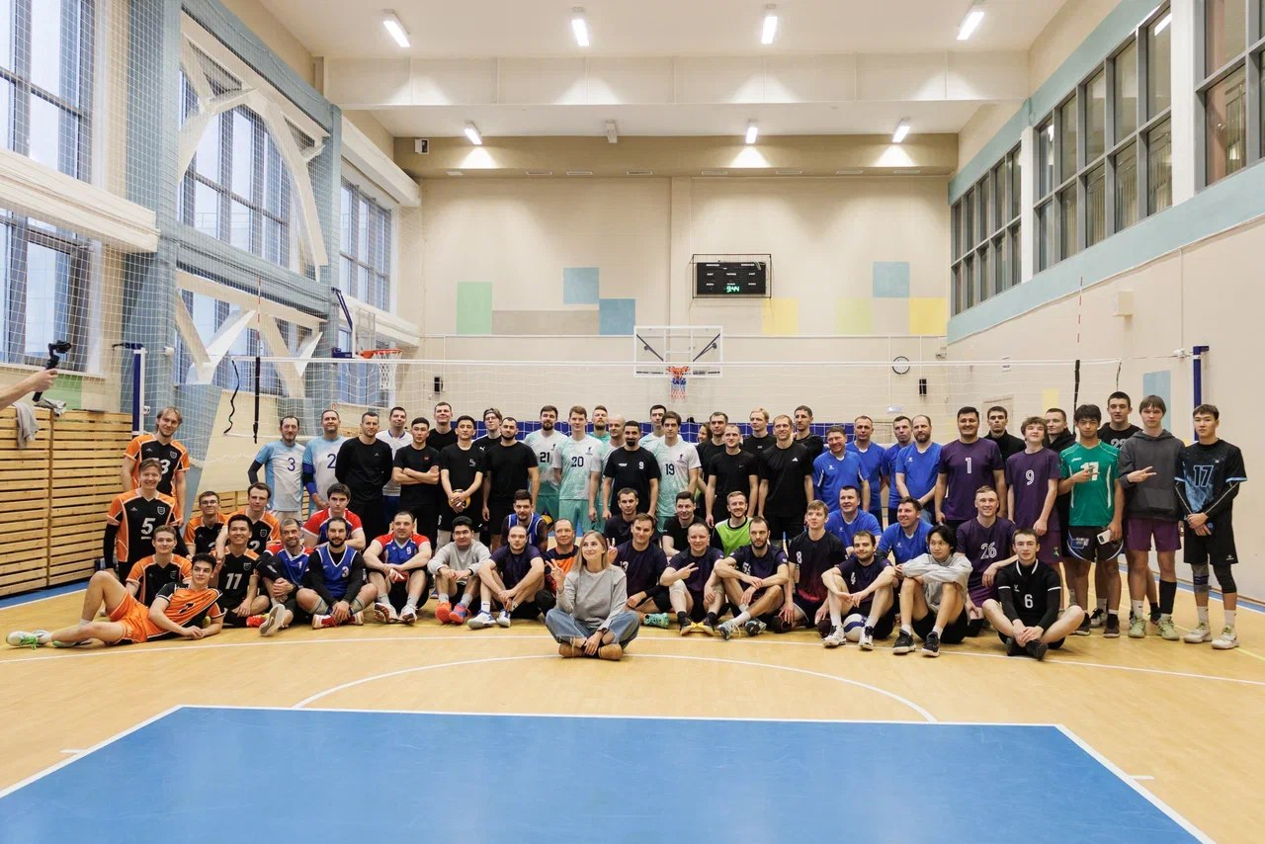
Волейбол: Турнир «Хэллоуволейбол»
4 место из 10 на Томской области 🏆
matvey.vologzhin@mail.ru

Slide 7

Спикер: Образовательный курс «Прокачайся»
matvey.vologzhin@mail.ru

Slide 8
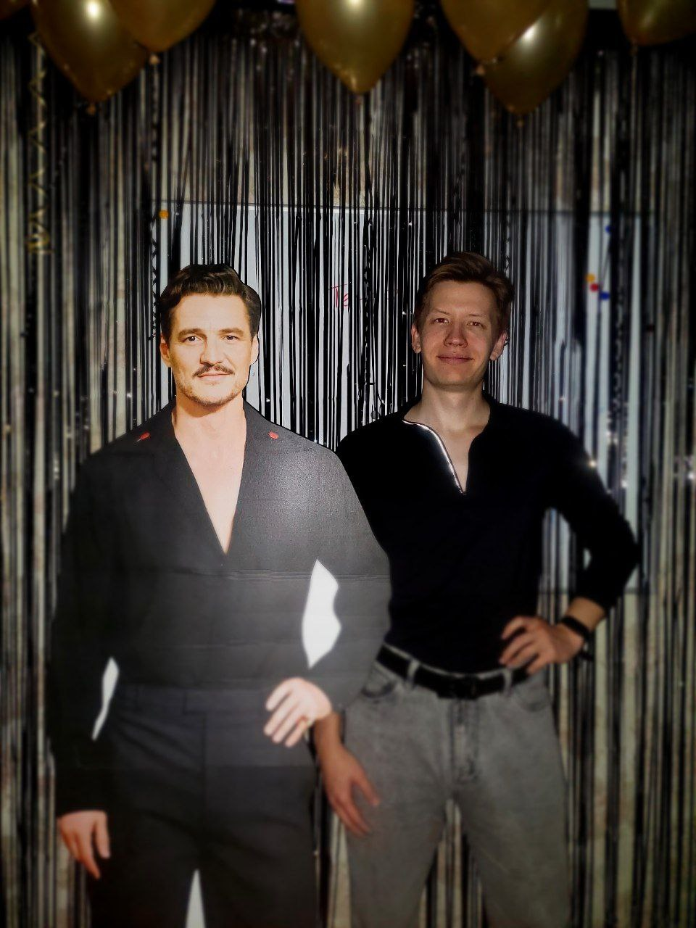
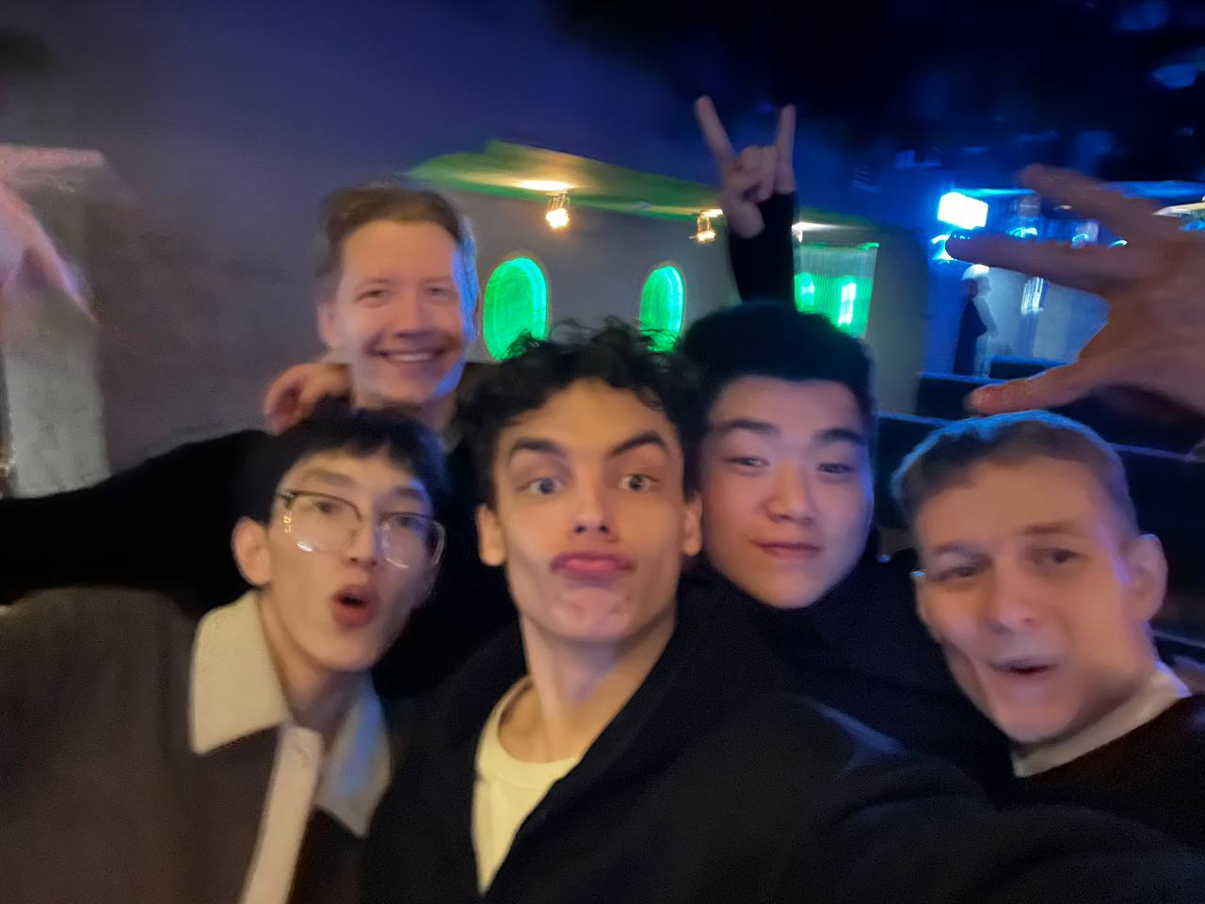
🎂 День рождения 🎂
matvey.vologzhin@mail.ru

Slide 9
ЧАСТЬ III
РЕЗУЛЬТАТЫ & ПЛАНЫ

Slide 10
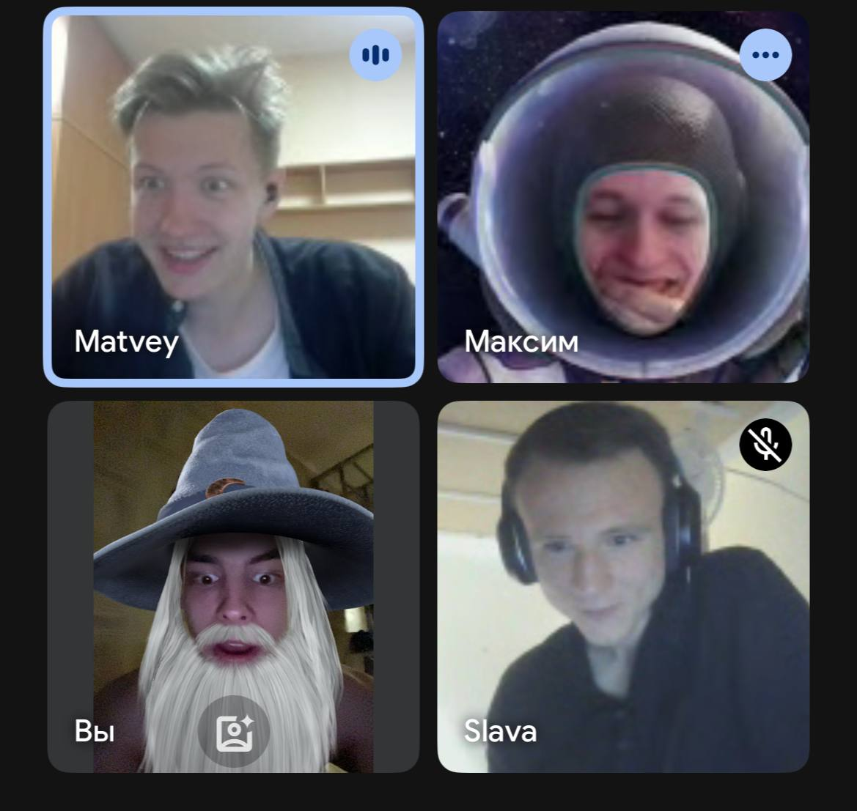
Планы: 17.11 – 30.11
15/12: Разработать заготовку для статьи по LomCon-2025 🧠
07/12: Готовиться к областному волейбольному турниру
30/11: Написать ROOT-скрипт для графиков Detour Factor, Range, Stopping Power⚛️
31/12: Продолжать деятельность цифрового куратора ✅
matvey.vologzhin@mail.ru

Slide 11



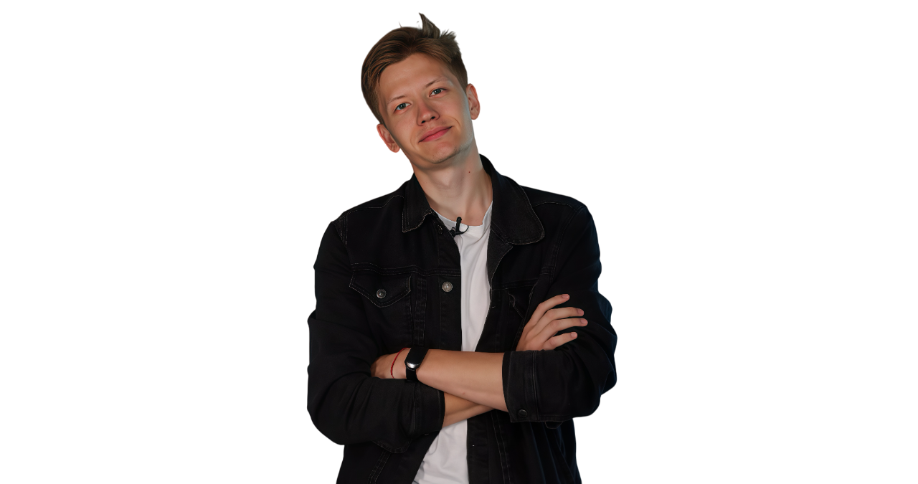
Спасибо за внимание!
matvey.vologzhin@mail.ru
matvey.vologzhin@mail.ru
Я, конечно, готов ответить на ваши вопросы
но мне лень интернет плохо в Томске ловит,
и вообще мне бежать надо!

Slide 12
matvey.vologzhin@mail.ru
Вопросы?

